Slide 1
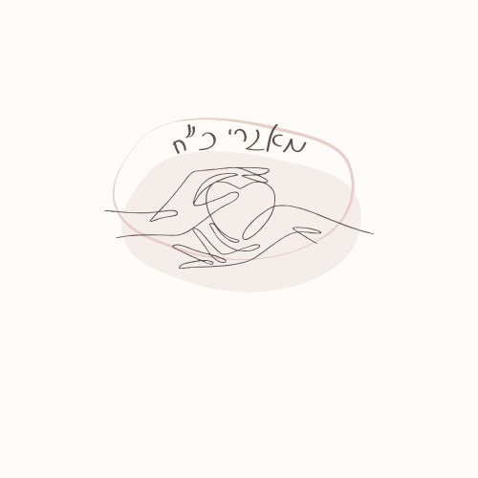


פורים, קצת אחרת
משרד החינוך
מינהל פדגוגי
אגף בכיר שירות פסיכולוגי ייעוצי
כלים ופעילויות
לחיזוק כוחות ולניהול שיח רגשי
לתלמידים ולצוות החינוכי
ד-ו
Notes:
בימים של מתח וחוסר ודאות, נבקש ליצור עבור התלמידים מרחב לביטוי רגשי ולחשוב איתם יחד איך אפשר לשמור על רוח פורים, גם אם אחרת.
נחזק את תחושת היחד הכיתתית, דרך מגוון פעילויות ברוח פורים.

Slide 2
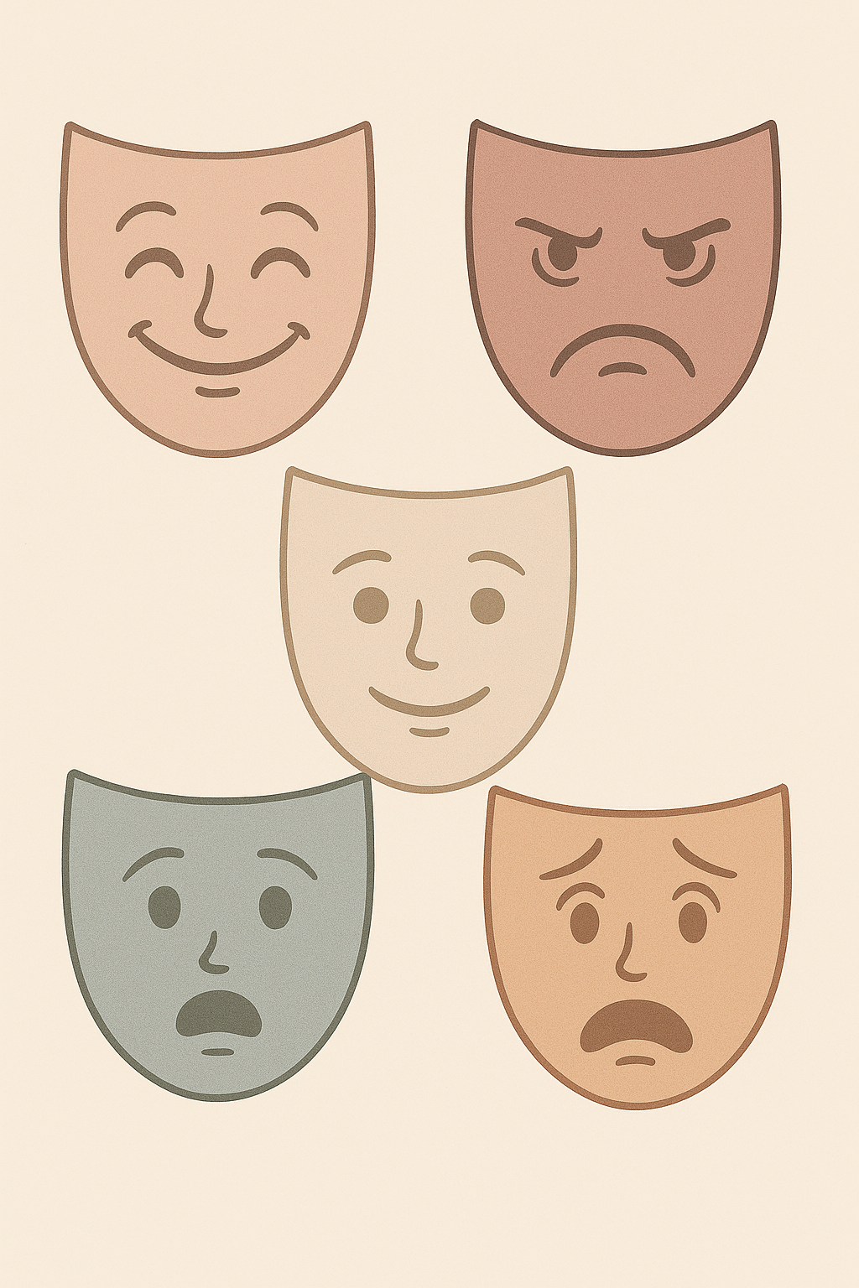

היום אני כמו...
Notes:
פתיחה:
נציג מגוון מסכות ונזמין את התלמידים לשתף –
כמו מי הם היום?
התלמידים יפתחו ויאמרו – היום אני כמו... כי...
ניתן מקום לדברים שיעלו ולכל מנעד הרגשות שיבטאו הן ביחס לביטול חגיגות הפורים שתוכננו והן ביחס למצב החירום.
לדוגמה:
אני שמח – כי אני עם המשפחה; אני שמחה – כי עשינו משהו נחמד בבית
אני כועס – כי רציתי לתת משלוח מנות, וגם לקבל אחד...
אני מאוכזבת – חיכיתי לפורים הרבה זמן והכנתי תחפושת ממש יפה..
אני דואג – בגלל האזעקות...

Slide 3


איך אפשר לחגוג
את פורים
אחרת?
Notes:
נזמין את התלמידים להציע רעיונות איך נוכל לחגוג את פורים אחרת, מהבית..
חיבור לעשייה בזמנים של חירום ומתח – מחזק את תחושת השליטה.
נוכל לתת דוגמאות:
להתחפש מרחוק ולשלוח את התמונות למשפחה
להכין משלוח מנות
לאפות אוזני המן

Slide 4

כל מי ש...
אוהבים להתחפש
תכננו הרבה זמן מראש למה יתחפשו
התחפשו בעבר לאסתר המלכה או למלך אחשוורוש
התחפשו פעם בתחפושת מביכה
שבביתם מכינים לבד את התחפושות
שנהנים להכין משלוחי מנות
שנהנים לקבל משלוחי מנות
שאי פעם התחפשו לליצן
שאוהבים להתחפש בתחפושת קבוצתית/משפחתית
שאפו השנה אוזני המן
Notes:
נציג בכל פעם היגד אחר המתחיל במילים "כל מי ש"..
מי שההיגד מדבר אליו ישלח אימוג'י/ירים יד.
נזמין את התלמידים לשתף ולהרחיב לאחר כל היגד.

Slide 5




למי יש?
דמות מהסרטים
דמות מהאגדות
אנשי מקצוע
חיה
Notes:
למי יש?
בפעילות זו – נזמין את התלמידים להביא בכל פעם אביזר שקשור בדמות אחרת..
אחרי שיביאו את האביזרים, נזמין אותם להציג מה הביאו,
נוכל לשאול אותם:
מתי לפעמים אני רוצה להיות כמוהו...?
אם הייתי הדמות הזו, מה הייתי עושה בימים אלה?

Slide 6
מתי לפעמים אני רוצה
להיות כמוהו...?
אם הייתי הדמות הזו,
מה הייתי עושה
בימים אלה?
Notes:
לגבי הדמויות השונות שהתלמידים יביאו אביזרים שלהן, נוכל לשאול את השאלות המופיעות כאן.

Slide 7



אתם מוזמנים להוסיף לעצמכם
קישוט מרחוק
Notes:
לסיום, נזמין את התלמידים להוסיף לעצמם קישוט או מסכה וירטואליים,
נוכל לשאול – למי התחפשתם? מה הוספתם?
ולצלם צילום קבוצתי.

